Slide 1

Mano's Basic Computer
BY TEAM: على الله

Slide 2
Team members
Mohamed El-Said
Mohamed Prince
El-Sayed Mohamed
Menna Mohamed
Hossam Mohamed

Slide 3
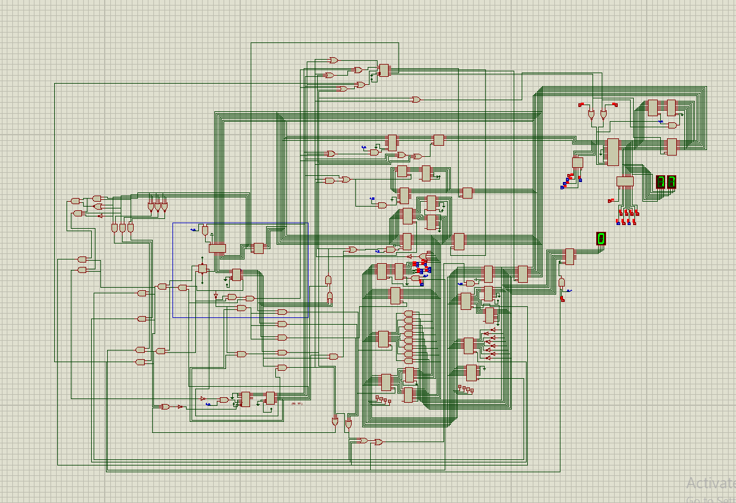
Mano’s Computer

Slide 4
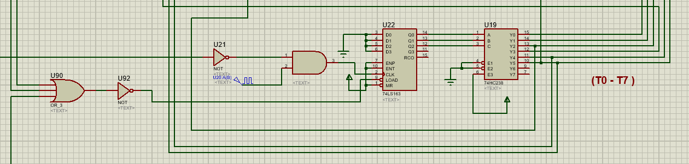
Parts of Mano’s Computer
1- SC
يعد تصميم بمثابة عداد للزمن من (T0 – T7)

Slide 5
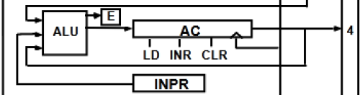
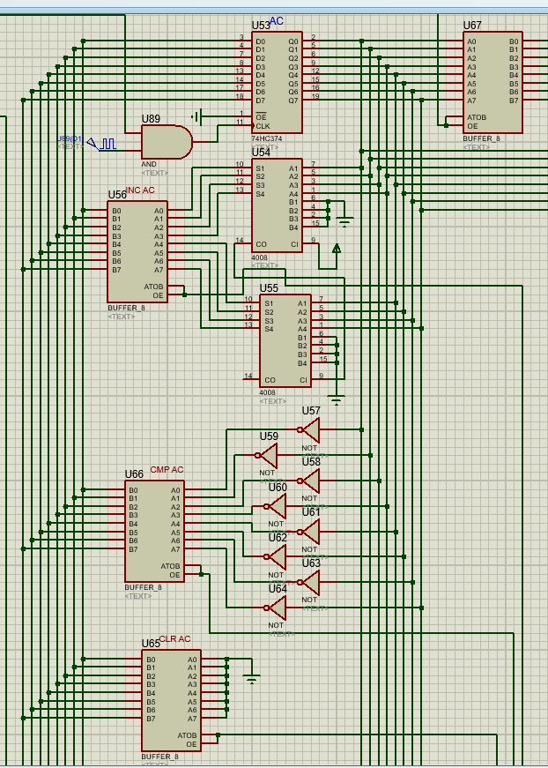
Parts of Mano’s Computer
2- AC
بتتم ثلاث عمليات عليه
CLR
بوصل Buffer بدخل كله اصفار
CMP
بدخل الدخل على دوائر NOT
INC
بضيف واحد من خلال ADDER على محتوى ال AC

Slide 6
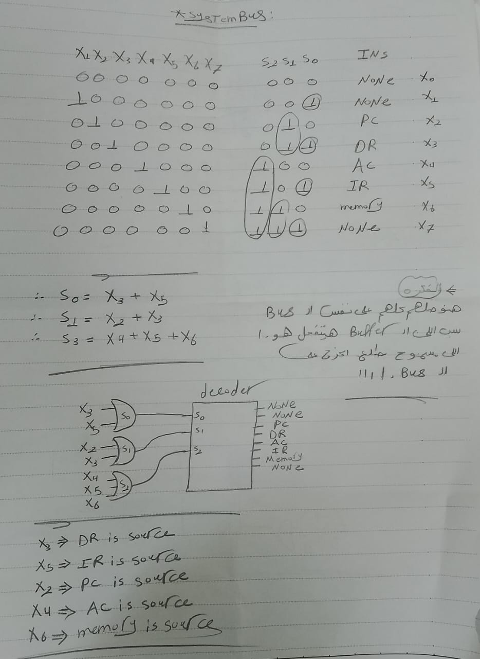
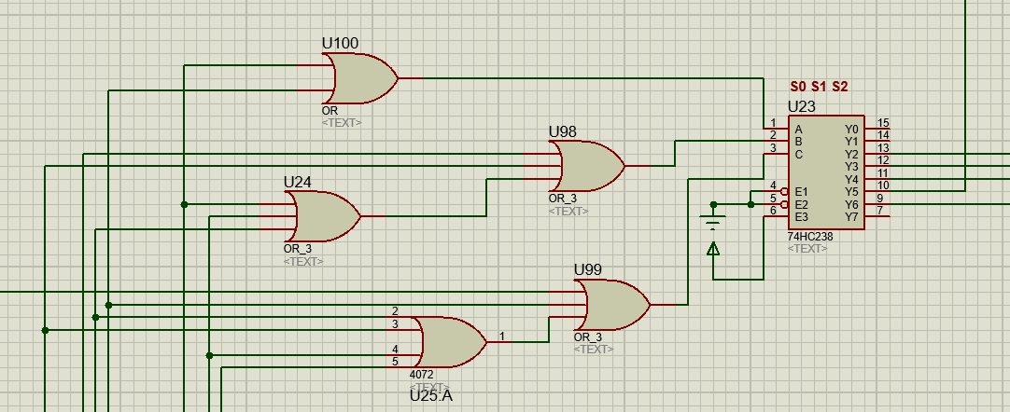
Parts of Mano’s Computer
3- System Bus

Slide 7
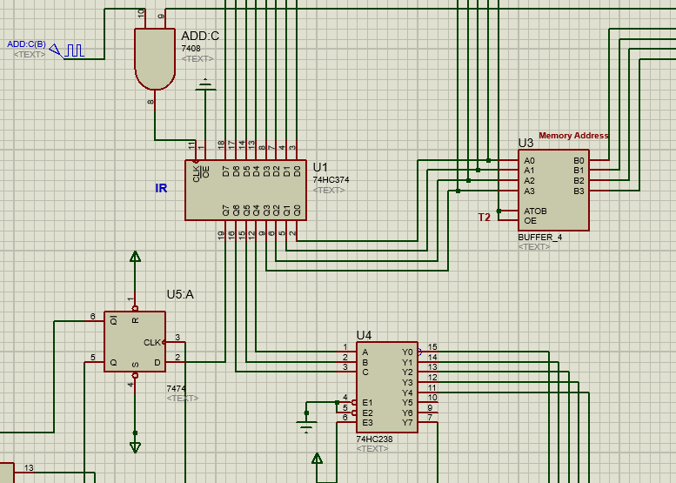
Parts of Mano’s Computer
4- IR
بناخد اول اربعه Bit و ندخلهم Adress لل Memory
بناخد ثانى ثلاث Bits و ندخلهم على ديكودر 3*8
بالنسبة لاخر Bit تسمى I و هي مهمه في Timing and control

Slide 8
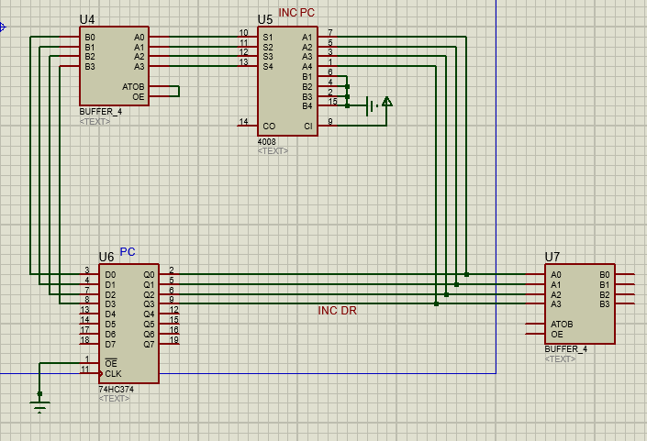
Parts of Mano’s Computer
5- PC
وظيفته انه بينقل محتواه الى ال AR
وبعدها يتم زيادة محتواة بمقدار واحد

Slide 9
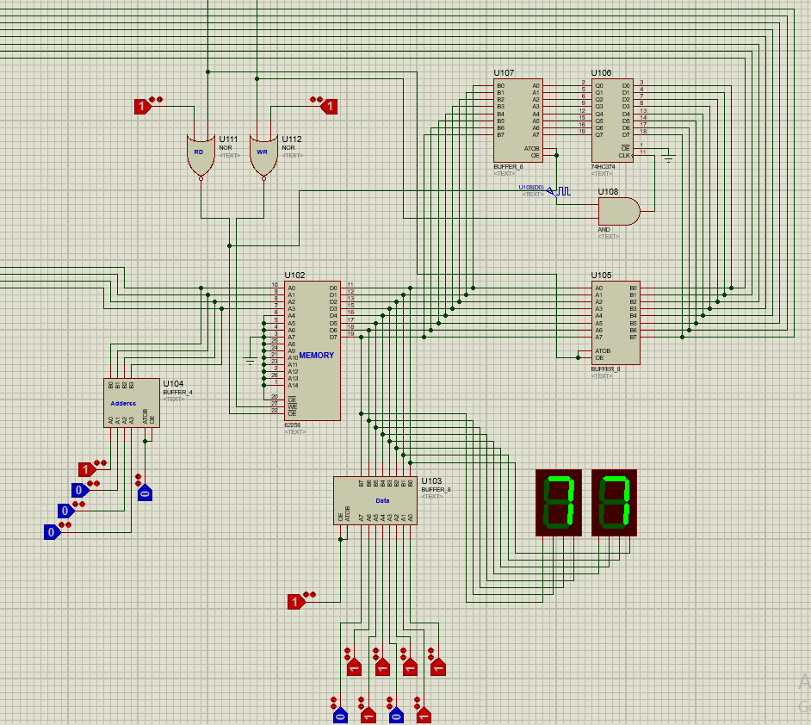
Parts of Mano’s Computer
6- Memory
يتم تسجيل محتوى الميمورى من خلال تفعيل خانة ال Write
يتم تحديد ال Adress المراد تخزين فيه Operand
يتم تفعيل خانة الRead و ادخال Adress فيظهر الناتج على الخرج

Slide 10
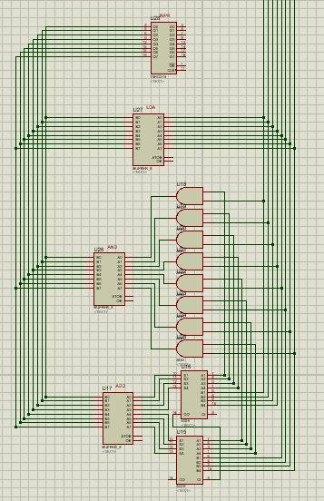
Parts of Mano’s Computer
7- ALU
هي الوحدة المسئولة عن عمليات ال AND & ADD & LDA

Slide 11
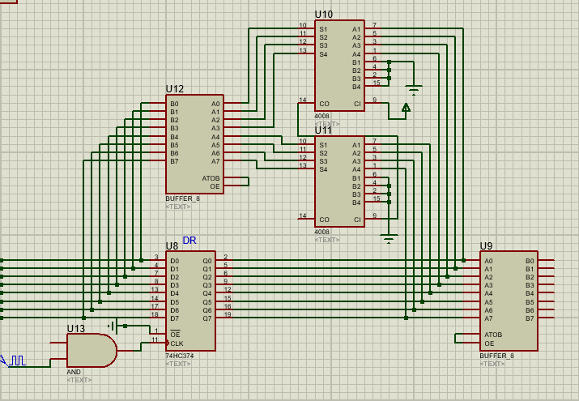
Parts of Mano’s Computer
8- DR
هو الطرف الثاني لعمليات Memory reference
كما هو واضح تم عمل دائرة INC لتنفيذ عملية ISZ
ISZ هو زيادة محتوى الميمورى بمقدار واحد

Slide 12
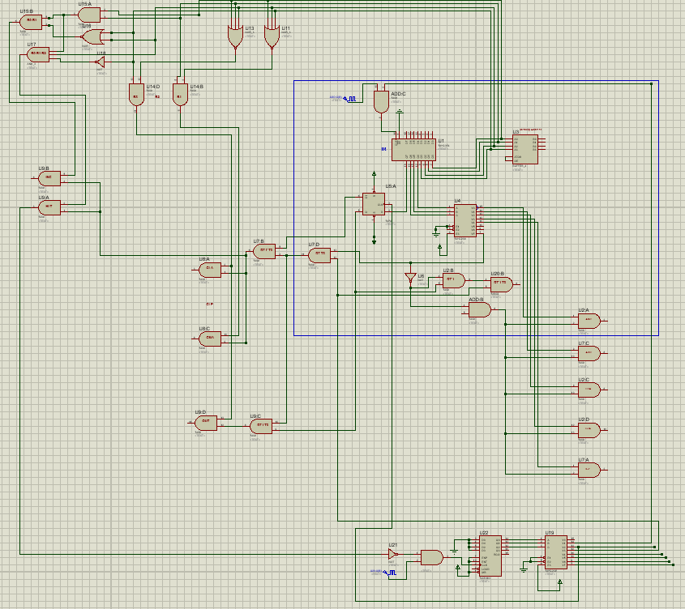
Parts of Mano’s Computer
9- Timing & Control

Slide 13
What does the project implement?
Memory Reference
Register Reference
In/Out put Reference
0X ➔ AND
78 ➔ CLR
F8 ➔ IN
1X ➔ ADD
72 ➔ CMP
F4 ➔ OUT
2X ➔ LDA
73 ➔ INC
3X ➔ STA
77 ➔ HLT
4X ➔ ISZ

Slide 14
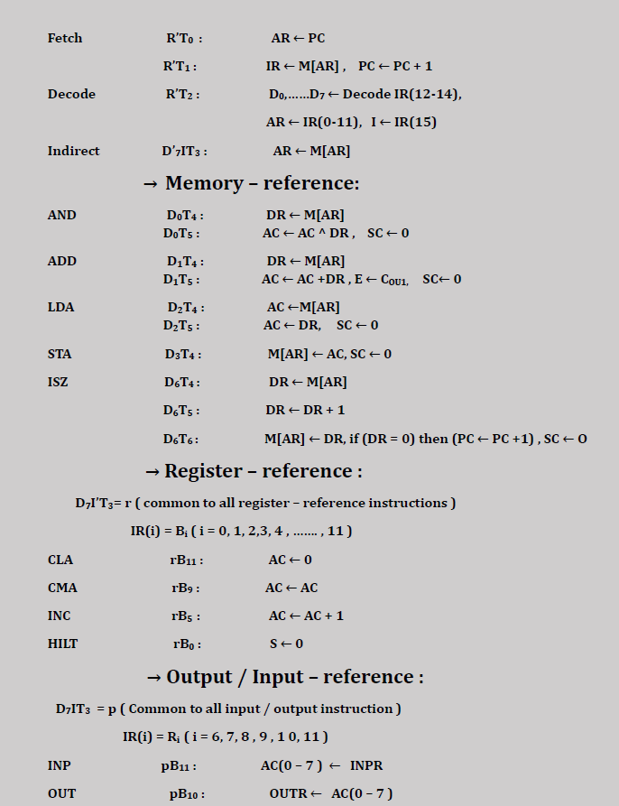
Control functions and Micro operation for the Basic
computer

Slide 15
THANKS

